Slide 1
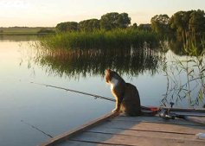
Основные подходы, цели и задачи экологического воспитания.
учитель начальных
классов
МБОУ СОШ № 16
г. Королёва М.О.
Бычкова Ольга
Владимировна

Slide 2
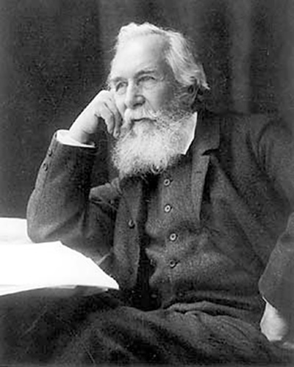
Экология - наука о взаимодействиях живых организмов и их сообществ между собой и с окружающей средой.
(немецкий биолог Эрнст Геккель ,1866 год)

Slide 3
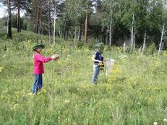
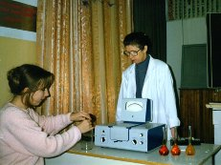
Классическое определение экологии:
наука,
изучающая взаимоотношения живой и
неживой природы.

Slide 4
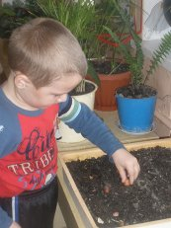
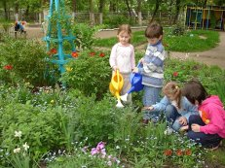
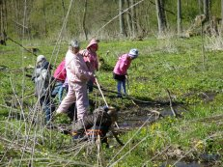
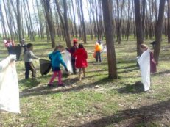
Экологическое воспитание
формирование у человека сознательного восприятия окружающей природной среды, убежденности в необходимости бережного отношения к природе, разумного использования ее богатств, естественных ресурсов.

Slide 5
Ц Е Л И :
Обучающая: усвоение систематизированных экологических знаний и умений, формирование научных основ общей экологической культуры.
Воспитательная: выражение потребностей общества в личности, органично сочетающей в себе экологически развитые сознание, эмоционально-психическую сферу и владение навыками научно обоснованной практической деятельности.

Slide 6
Основная цель экологического воспитания -
формирование экологической культуры личности в ее широком и глубоком понимании.

Slide 7
Основным принципом формирования экологической культуры в процессе экологического воспитания, является понимание неразрывности природы, культуры, человека и культуросообразной среды воспитания.

Slide 8
Процесс экологического воспитания:
творческая трансляция ценностей экологической культуры в личностные ценности.

Slide 9
Основные подходы экологического воспитания:
Аксиологический
Культурологический
Деятельностный
Компетентностный

Slide 10
Аксиологический подход:
предполагает формирование у детей потребности и способности в реализации ценностного отношения к природе, людям и к себе как части природы.

Slide 11
Культурологический подход:
сфера саморазвития ребенка в пространстве его культурных практик, развитие творческого потенциала ребенка.
установка на заботу, помощь, созидание,
разумное поведение в социоприродной среде
(нравственно-моральный компонент),
экологическое мировоззрение, основу которого составляют экологические знания, приобретенные обучающимся в ходе разнообразных культурных практик (когнитивный компонент),
смысложизненные ценности как основа для моделирования экосообразного образа жизни (поведенческий компонент).

Slide 12
Деятельностный подход:
последовательное включение учащихся в разнообразные виды самостоятельной активной деятельности, направленной на осознание экологических проблем, на поиск путей решения и непосредственную деятельность по охране окружающей среды.

Slide 13
Компетентностный подход:
способность системно применять экологические знания и умения для самостоятельной и коллективной деятельности при решении социально-экологических проблем.
достижение элементарной и функциональной грамотности, когда на доступном уровне формируются первоначальные знания, поведенческие качества личности – «Не ломай кусты – это плохо»;

Slide 14
достижение общего образования – ребенок приобретает необходимые знания об окружающем мире и овладевает общими способами деятельности – «Жизнь живых существ зависит от того окружения, где они обитают»;
развитие общих компетенций, связанных с формированием на базе общего образования таких значимых для личности и общества качеств, которые позволяют человеку реализоваться в конкретных видах трудовой деятельности – «Производственная деятельность весьма негативно влияет на окружающую природу»;

Slide 15
овладение культурой, когда подрастающий человек не только осознает материальные и духовные ценности, оставленные в наследство предшествующими поколениями, но и способен адекватно оценивать свое личное участие в развитии общества, вносить свой вклад в непрерывный культурообразующий процесс как собственного социума, так и цивилизации в целом;
формирование индивидуального менталитета личности – тех устойчивых, глубинных оснований мировосприятия, мировоззрения и поведения человека, которые придают его личности свойства уникальной неповторимости, открытости для обогащения собственных, духовных ценностей и способность к реализации. «Твое личное ответственное поведение – основа качественного изменения сознания общества. Каждый из нас в ответе за будущее окружающей среды».

Slide 16
Задачи:
Воспитание у детей нового экологического сознания, основанного на гуманном, ценностном отношении к природе.
Развитие умений, навыков и опыта применения экологических знаний в практике взаимодействия с окружающим миром.
Формирование культуры взаимодействия с окружающей средой – природной и социальной, основу которой составляют духовно-нравственные ценности.

Slide 17
Задачи (продолжение)
Развитие эмоционально-чувственной сферы, эмпатии, нравственно-эстетического отношения к окружающей среде.
Создание условий для формирования и реализации школьником активной созидательной личностной позиции в экологической деятельности, готовности к самостоятельным продуктивным решениям в ситуациях нравственно-экологического выбора.

Slide 18
Результатом экологического воспитания
является становление и развитие экологической культуры личности.
В понимании феномена «экологическая культура» тесно переплетаются идеи экологического, духовно-нравственного, эстетического воспитания и самосовершенствование с акцентом на развитие эмоционально-чувственной сферы личности ребенка.

Slide 19
Экологическая культура:
Естественно - научное знание
формирует взвешенное, грамотное понимание окружающего мира и разумное отношение к явлениям и процессам, происходящим в нем.
Экологическая компетентность
предполагает грамотное и гуманное отношение к природе, мобилизацию усилий к разрешению экологических проблем, соотнесение своих целей и способов жизнедеятельности с потребностями общества и природных сообществ.
Эмоционально-нравственное отношение к природе
понимание самоценности природы, становление у школьника культуры отношения к социоприродной среде, к себе самому как части природы.
взаимодействие человека с окружающей средой выражается в чувстве единения с природой, содействии, сострадании ей, привязанности и любви ко всему живому.
Опыт экологической деятельности
все виды и формы деятельности людей, в том числе и духовные, эмоционально-интеллектуальные, нацеленные на достижение гармонии взаимодействия с природой и способствующие формированию экологического сознания.

Slide 20
В А Ж Н О:
направить детей на осознание природы как высшей ценности;
на познание красоты природы;
развивать способности чувствовать природу, дорожить ею, беречь ее.

Slide 21
СПАСИБО ЗА ВНИМАНИЕ

